Slide 1
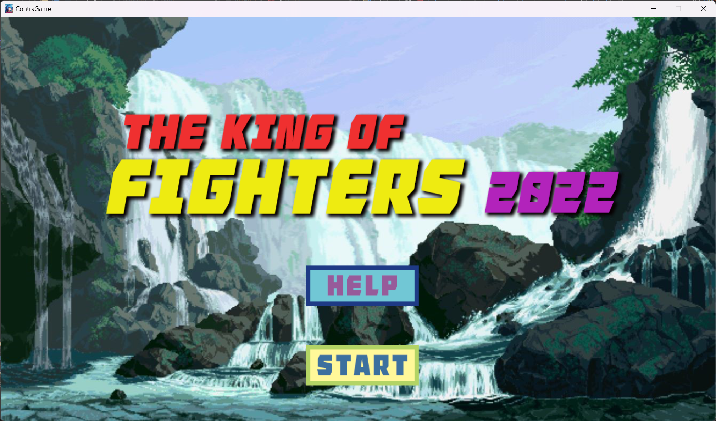
帮助按钮
开始按钮

Slide 2
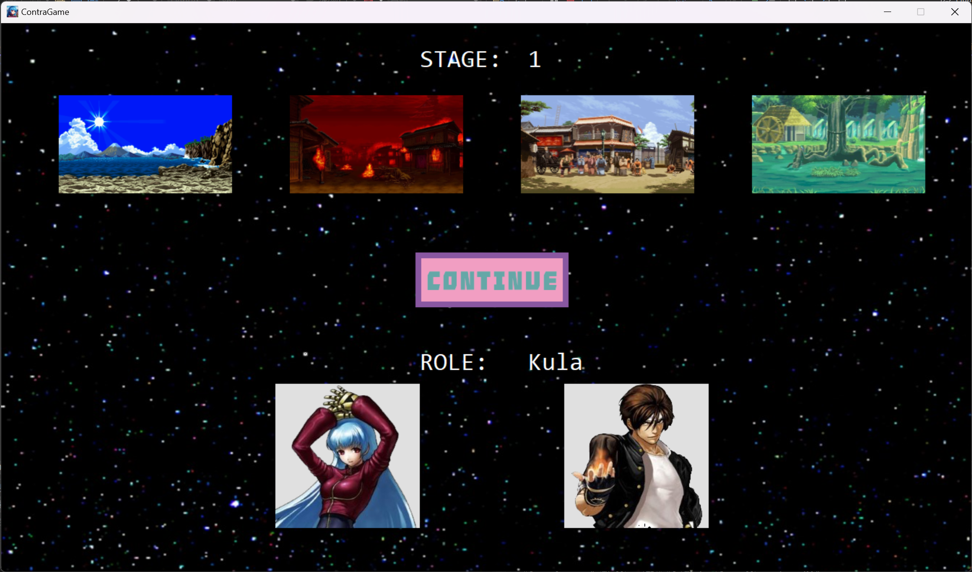
选择的场景
点击选择场景
选择的角色
点击选择角色

Slide 3
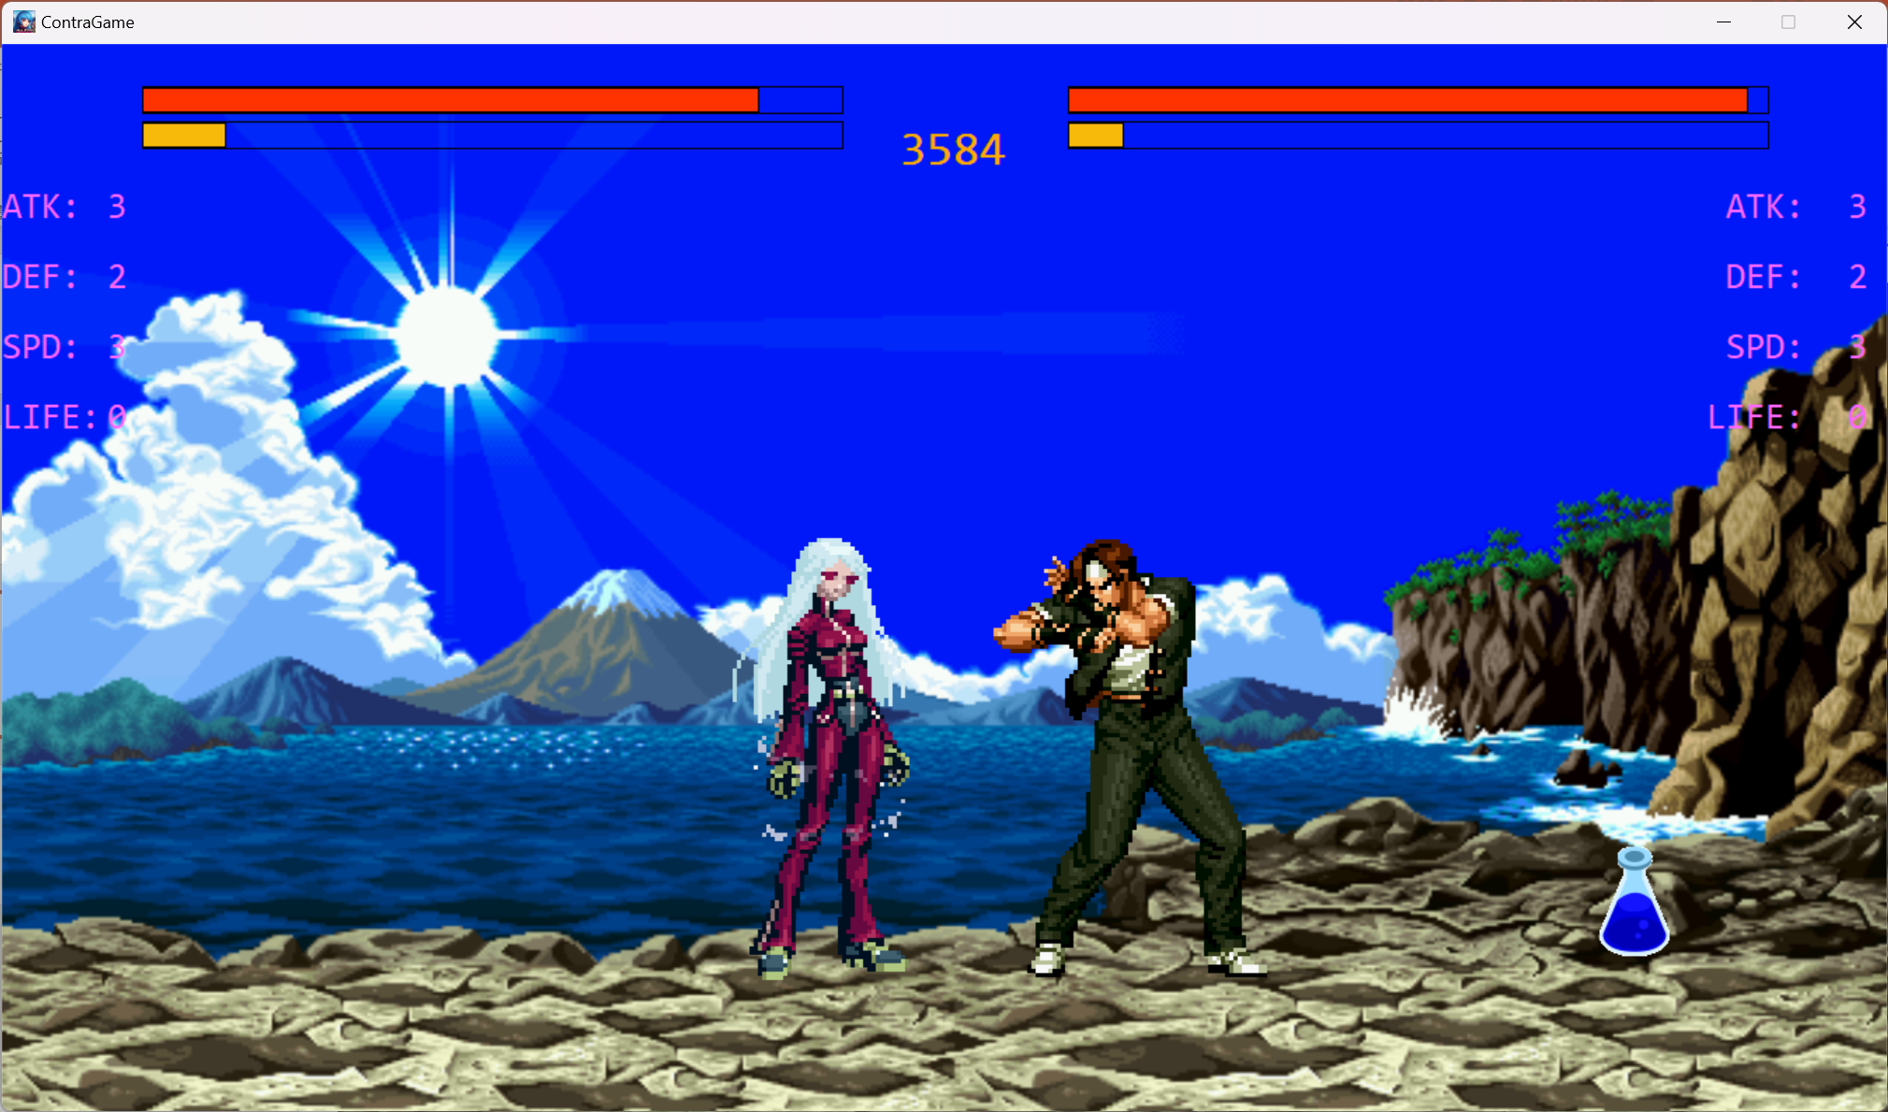
玩家血量
敌人血量
玩家怒气值
敌人怒气值
玩家属性
敌人按钮
游戏倒计时
游戏道具

Slide 4
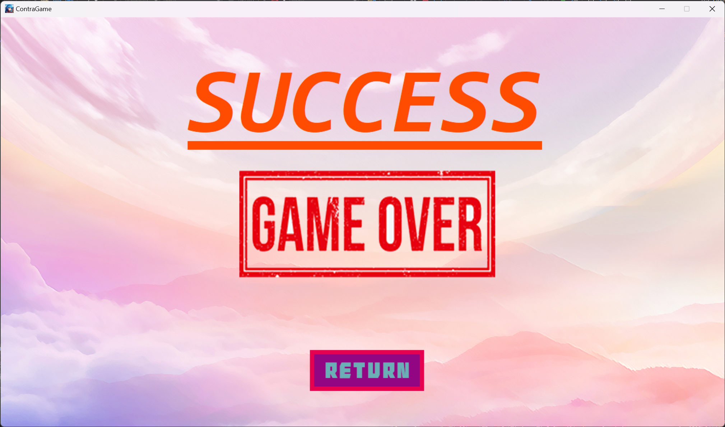
显示胜利或失败
回到开始界面

Slide 5
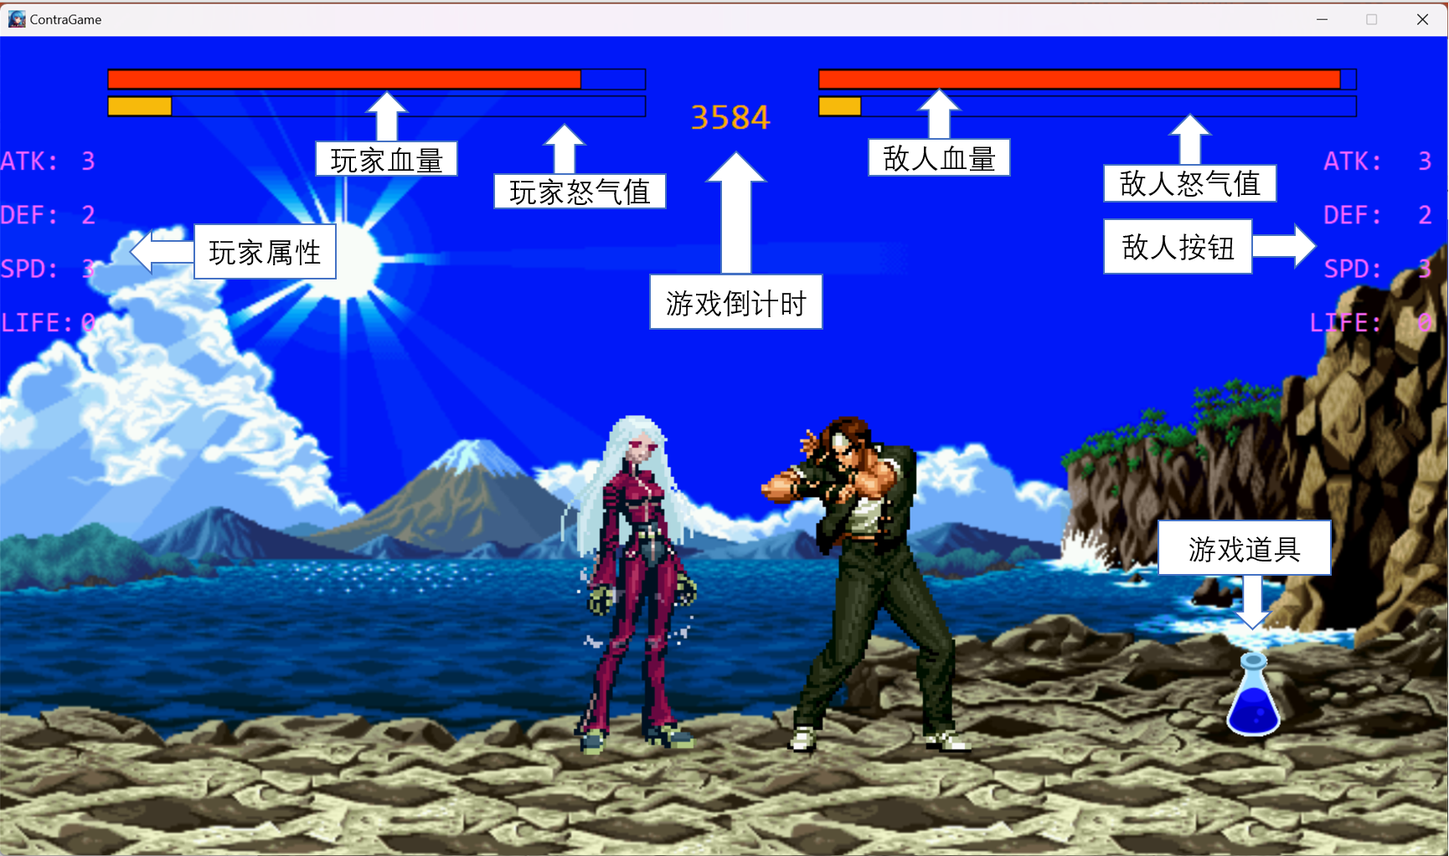
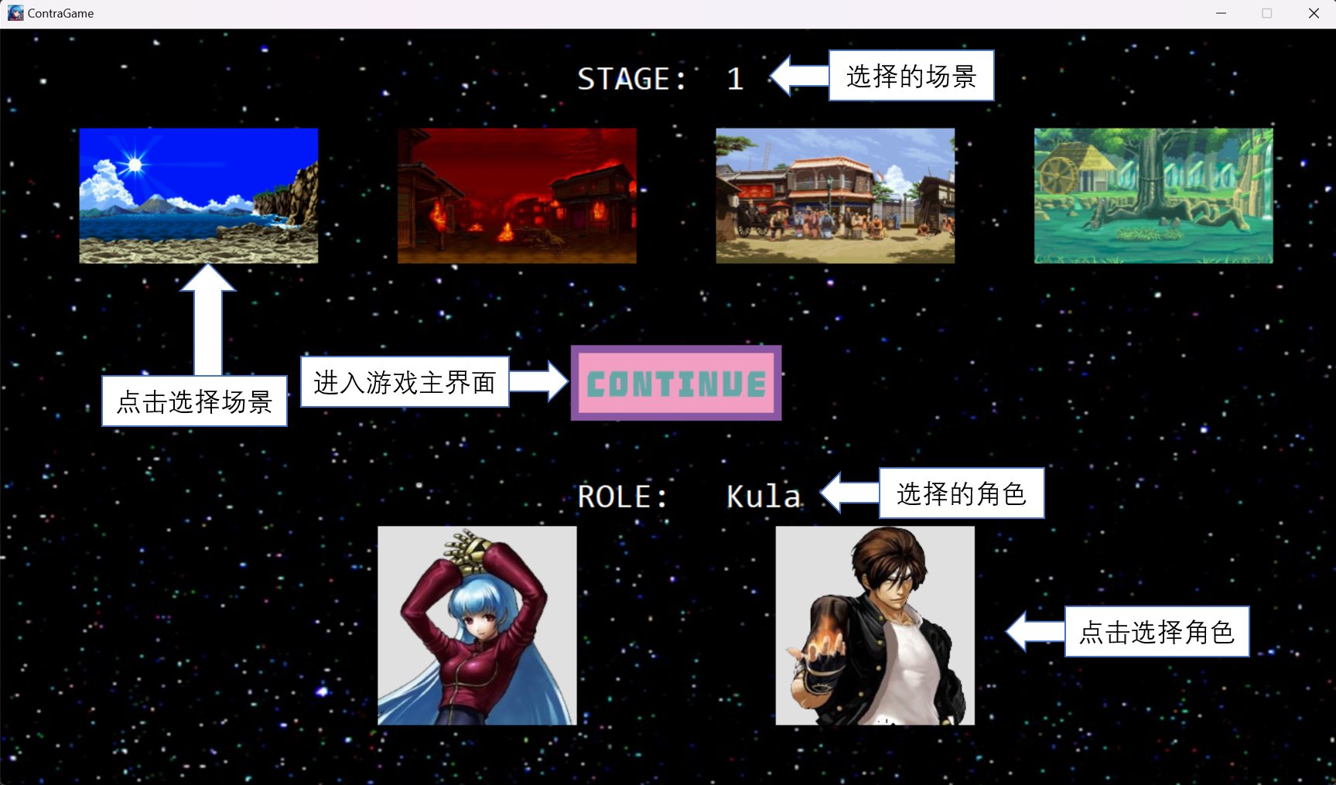
开始界面
选角界面
按键 | 操作 | 按键 | 操作
↑/W | 跳跃 | U | 重拳
↓/S | 下蹲（可与其他键组合） | I | 重踢
←/A | 向左移动（双击冲刺） | L | 防御
→/D | 向右移动（双击冲刺） | O | 大招
J | 轻拳 | H | 瞬移（2s一次）
K | 轻踢 | ESC | 暂停

